Slide 1

Bài 167
ÔN TẬP VỀ SỐ TRONG PHẠM VI 100 000
(Sách giáo khoa Toán 3 - Tập hai- Trang 90)

Slide 2
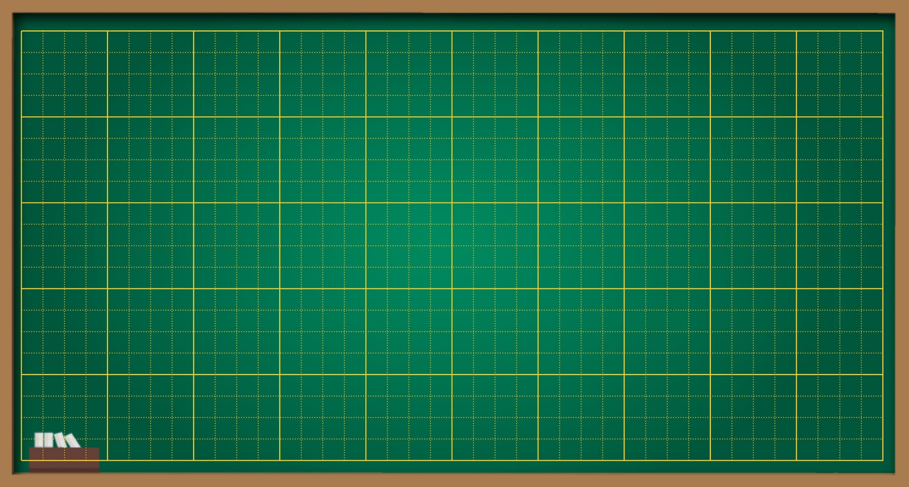
Thứ … ngày … tháng … năm ….
Bài 167
Ôn tập về số trong phạm vi 100 000

Slide 3
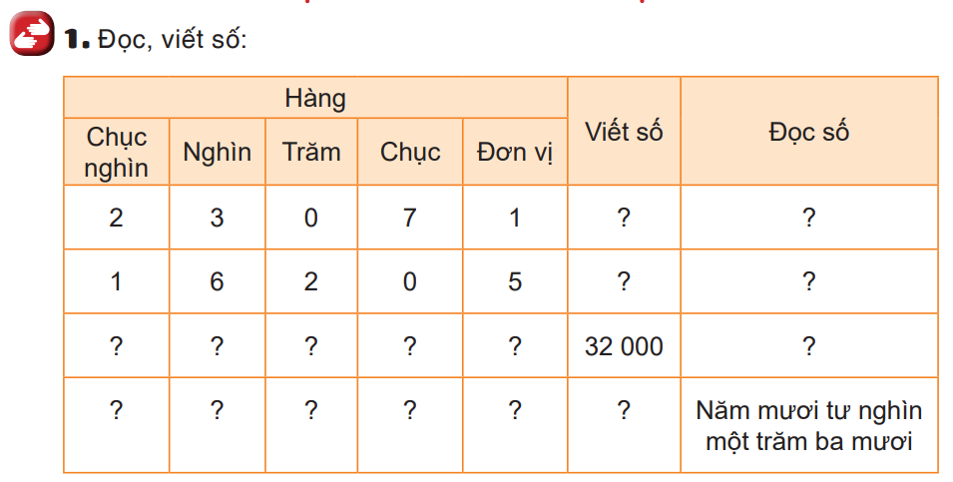
Hai mươi ba nghìn không trăm bảy mươi mốt.
23071
16205
Mười sáu nghìn hai trăm linh năm.
3
2
0
0
0
Ba mươi hai nghìn.
5
4
1
3
0
54 130

Slide 4
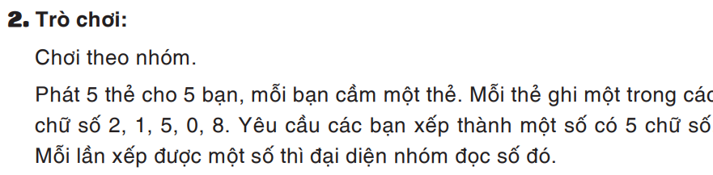

Slide 5
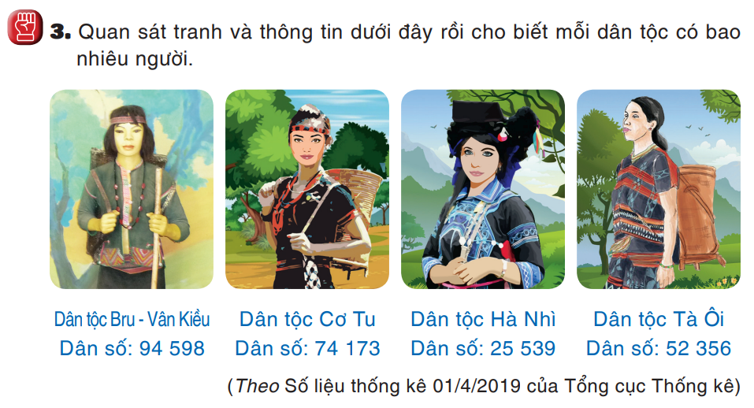


Slide 6

VẬN DỤNG

Slide 7

DẶN DÒ
1.
2.

Slide 8

Chúc các em
học tốt

